Slide 1
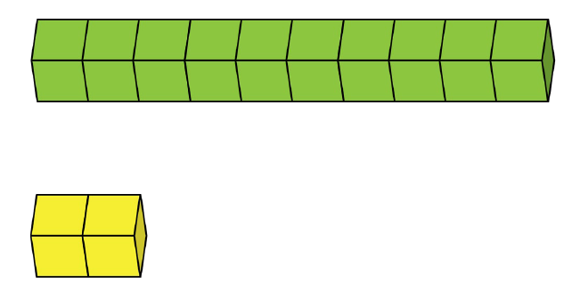
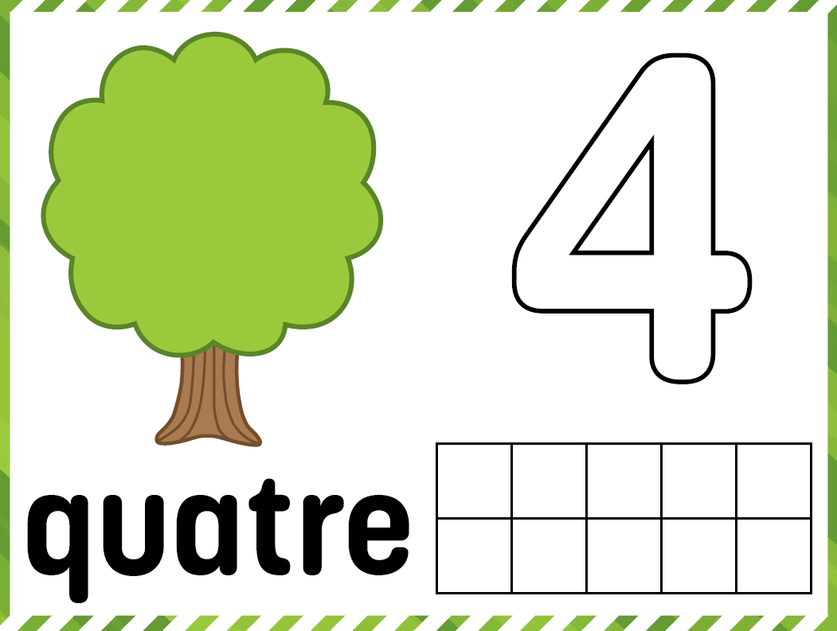
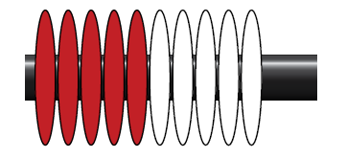
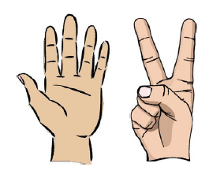
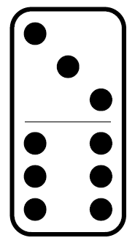
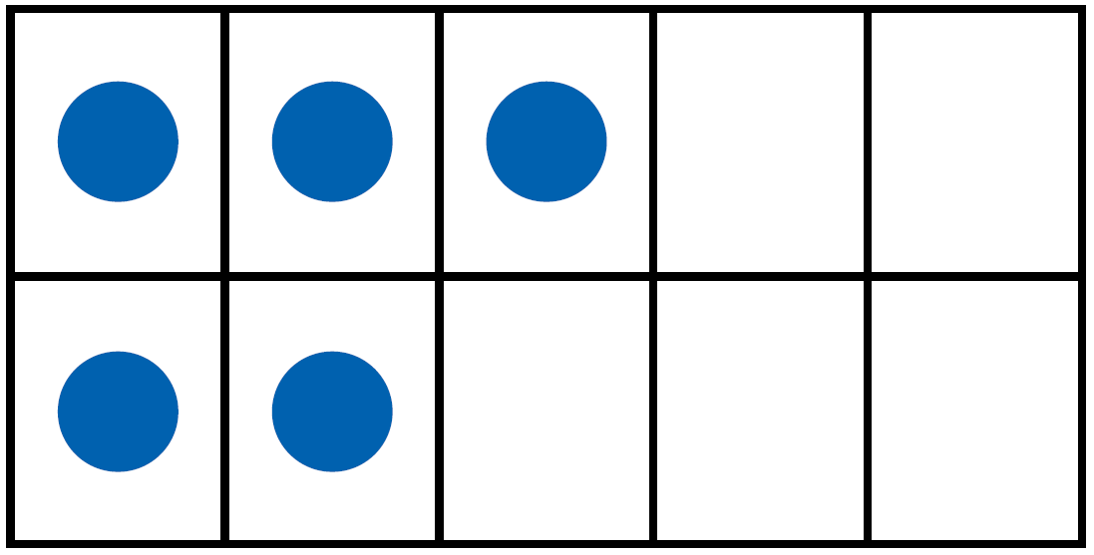
À la découverte des nombres

Slide 2
Démarche et conseils
Les scénarios qui vous sont proposés ont été conçus autour du concept du nombre et du développement du sens du nombre. L’élève arrive à l'école avec une compréhension intuitive du concept du nombre, mais il lui faudra de nombreuses expériences d'apprentissage riches et du temps pour acquérir une pleine compréhension du sens du nombre au cours des années à venir.
Les scénarios proposés consistent d’expériences d’apprentissage qui peuvent se dérouler sur plusieurs jours. Les expériences d’apprentissage proposées sont une combinaison de parties synchrones et asynchrones qui peuvent être adaptées en fonction de votre situation et de l'accès à la technologie ou à la connectivité.
Les diapositives ayant des bordures vertes présentent des démarches et des conseils pour l'enseignant tandis que les diapositives ayant des bordures rouges sont présentées aux élèves. La décision de montrer ou de ne pas montrer une diapositive revient à l'enseignant.
Cette icône indique qu’il s’agit d’une vidéo. Cliquer sur l’icône pour accéder à la vidéo.
Images : Clipart.com

Slide 3
Les scénarios sont présentés en trois parties​​
​
Mise en situation – Création d'un contexte pour donner un sens aux apprentissages et évoquer les connaissances antérieures. Ceci peut consister d'une jasette mathématique, de la lecture d'un album, d'un jeu, etc. pour inciter les élèves à réfléchir et à échanger leurs idées. ​ ​
​
Réalisation et exploration – Il s’agit d'expériences d’apprentissage qui permettent à l'élève d'explorer divers concepts ou défis mathématiques. Ces expériences offrent des occasions à l'élève de pratiquer et d'appliquer des concepts mathématiques pour approfondir sa compréhension du sens du nombre. Celles-ci peuvent être menées en groupe classe, en petits groupes ou individuellement selon le profil des élèves. ​​
​
Intégration et consolidation – Il s’agit d'expériences d’apprentissage qui favorisent la réflexion sur les apprentissages ainsi que l’évaluation et la consolidation des apprentissages. ​​
Il est possible qu’il y ait plusieurs suggestions d’expériences d’apprentissage pour chaque partie d’un scénario, vous pouvez toutes les faire ou choisir celles qui conviennent le mieux à votre situation.
​​
Dans le contexte de l’Immersion française, il est préférable de procéder de façon synchrone ou de s’enregistrer pour les parties asynchrones afin que les apprentissages se fassent en français. Si nécessaire, de brèves explications peuvent être remises aux parents en anglais.
​​

Slide 4
Les principes fondamentaux du Cadre de l’apprentissage à distance du Manitoba
Les élèves et les enseignants travaillent ensemble pour entretenir des relations et co-créer un milieu scolaire, en classe et en ligne, pour soutenir l'apprentissage des mathématiques. Lors de la création d'une communauté d'apprenants en ligne, le bien-être de chaque apprenant est entretenu en:
créant un sentiment de sécurité et d'appartenance;
leur offrant des occasions de développer leur confiance en soi et leur efficacité personnelle;
développant leur autonomie;
favorisant la réflexion et l’autoréflexion;
valorisant leur voix;
afin que chacun soit un apprenant à vie.
Pour créer un environnement d'apprentissage à distance efficace, il importe de tenir compte de certains facteurs clés tels que: communiquer et transmettre des messages efficacement, faciliter les discussions, évaluer l'apprentissage, utiliser les meilleurs outils pour chaque contexte et connaître ses élèves et leurs familles. De plus, la mise en place de routines, tout en demeurant flexible, aidera à planifier, à apprendre et à enseigner les mathématiques.
Mes apprentissages et mon bien-être
Je suis autonome et je suis responsable de mes apprentissages.
Je peux démontrer mes progrès et mes réalisations.
Je me sens valorisée, acceptée et soutenue.
J’appartiens à une communauté d’apprenants.
J’ai confiance en moi!
Images : Clipart.com
Notes:
Guide du cadre de l’apprentissage à distance du Manitoba, Guide du cadre de l’apprentissage à distance du Manitoba.pdf (filesusr.com)

Slide 5
L'importance d’établir une communauté d’apprenants, de communiquer sa pensée mathématique et de développer une mentalité de croissance
Les élèves ayant développé une mentalité de croissance croient qu'ils peuvent développer leurs capacités par l'effort, la persévérance et le travail acharné. Les enseignants qui modélisent activement une mentalité de croissance créent un environnement dans lequel les élèves s'engagent et persévèrent à trouver une variété de stratégies pour résoudre des problèmes. Les élèves qui sont engagés dans le processus de résolution de problèmes et dans des échanges mathématiques sont ouverts à explorer une variété de solutions possibles et deviennent ainsi des preneurs de risques mathématiques confiants. Lors de la planification de l’enseignement à distance, il est important de se rappeler que l’environnement d’apprentissage sera différent pour chacun et que la flexibilité facilitera l'apprentissage.
Vidéo de la conférencière et conseillère pédagogique Cathy Seeley de renommée internationale, ancienne présidente du National Council of Teachers of Mathematics et Senior Fellow au Charles A. Dana Center d'une durée de 03:25.
État d’esprit mathématique
Je persévère quand je suis frustré.
Mes erreurs
m'aident à apprendre.
J'aime les défis.
Le cerveau devient de plus en plus fort avec de l'effort.
Croire en soi-même c'est génial!
Images : Clipart.com
Notes:
Cathy Seeley – Les mathématiques – l’état d’esprit de développement ou une mentalité de croissance

Slide 6
Information de base sur les relations entre les nombres
À mesure que les élèves explorent et représentent des nombres de multiples façons, ils développent une flexibilité avec les nombres. Se concentrer sur les relations entre les nombres avec les élèves les aidera à apprendre comment les nombres sont reliés entre eux et comment les nombres peuvent être utilisés de manière significative. Lorsque les élèves travaillent avec les nombres, ils s'appuient sur les quatre relations suivantes qui les aident à donner un sens aux nombres et aux opérations :
Relations spatiales (reconnaissance globale)
Un et deux de plus, un et deux de moins
Points de repère à 5 et à 10
Relations des parties entre elles et au tout
Relation d’égalité
Les élèves ont besoin de nombreuses expériences qui leur permettent d’utiliser et de construire le nombre dix parce qu'il s'agit d'un nombre pivot dans notre système de base dix. Les élèves qui sont capables de composer et de décomposer le nombre dix et les nombres en dix pourront avoir plus de flexibilité en calcul mental et en estimation.

Slide 7
Le développement du sens du nombre
Chez l’élève, le développement du sens du nombre se fait de façon graduelle à partir de l’établissement de liens entre les nombres et son vécu ainsi qu’en ayant recours à des repères et à des référents. L’élève possédant le sens du nombre fait preuve d’un raisonnement de calcul fluide, de souplesse avec les nombres et d’une intuition du nombre. L’évolution du sens du nombre est généralement un dérivé de l’apprentissage plutôt que le résultat d’un enseignement direct. En effet, le sens du nombre ne s’enseigne pas en vase clos, il résulte plutôt de la réalisation de tâches mathématiques riches qui sont associées aux expériences personnelles et à l’apprentissage antérieur de l’élève. Le développement du sens du nombre chez l’élève peut résulter de l’exécution de tâches mathématiques complexes où il lui est possible d’établir des relations entre les nombres.
Tiré de la carte de route des apprentissages mathématiques - 1re année, page 3
Notes:
Pour plus d'information au sujet des cartes de route des apprentissages mathématiques, veuillez communiquer avec Nicole Allain Fox (nicole.allainfox@gov.mb.ca).

Slide 8
Résultats d’apprentissage en mathématiques | Processus
N.1. Énoncer la suite des nombres en : comptant un par un, par ordre croissant et décroissant, entre deux nombres donnés (0 à 100); comptant par bonds de 2 par ordre croissant jusqu’à 30 à partir de 0; comptant par bonds de 5 et de 10 par ordre croissant jusqu’à 100 à partir de 0. | [C, CE, L, V]
N.2. Reconnaître globalement des arrangements familiers de 1 à 10 points (ou objets) et les nommer. | [C, CE, L, V]
N.3. Démontrer une compréhension de la notion du comptage en : utilisant la stratégie de compter à partir d’un nombre; utilisant des parties ou des groupes égaux pour compter les éléments d’un ensemble. | [C, CE, L, R, V]
N.4. Représenter et décrire les nombres jusqu’à 20, de façon concrète, imagée et symbolique. | [C, L, V]
N.6. Estimer des quantités jusqu’à 20 en utilisant des référents. | [C, CE, R, RP, V]
N.9. Démontrer une compréhension de l’addition de nombres dont les sommes ne dépassent pas 20 et des faits de soustraction correspondants, de façon concrète, imagée et symbolique en : utilisant le langage courant et celui des mathématiques pour décrire des opérations d’addition et de soustraction tirées de son vécu; créant et en résolvant des problèmes contextualisés qui comportent des additions et des soustractions; modélisant des additions et des soustractions à l’aide d’objets et d’images, puis en notant le processus de façon symbolique | [C, CE, L, R, RP, V]
N.10. Décrire et utiliser des stratégies de calcul mental (autres que la mémorisation) y compris : compter en suivant l’ordre croissant ou décroissant; utiliser un de plus ou un de moins; obtenir 10; partir d’un double connu; se servir de l’addition pour soustraire; pour déterminer les faits d’addition jusqu’à 18 et les faits de soustraction correspondants. | [C, CE, L, R, RP, V]
Notes:
Programme d'études de Mathématiques: cadre des résultats d'apprentissage - Maternelle à la 8e année 2013
Programme Français : https://www.edu.gov.mb.ca/m12/frpub/ped/ma/cadre_m-8/index.html
Programme Immersion française : https://www.edu.gov.mb.ca/m12/frpub/ped/ma/cadre_m-8_imm/index.html

Slide 9
Résultats d’apprentissage en mathématiques | Processus
R.3. Décrire l’égalité en termes d’équilibre et l’inégalité en termes de déséquilibre de façon concrète et imagée (0 à 20). | [C, L, R, V]
R.4. Noter des égalités observées en utilisant le symbole d’égalité (0 à 20). | [C, L, RP, V]
Notes:
Programme d'études de Mathématiques: cadre des résultats d'apprentissage - Maternelle à la 8e année 2013
Programme Français : https://www.edu.gov.mb.ca/m12/frpub/ped/ma/cadre_m-8/index.html
Programme Immersion française : https://www.edu.gov.mb.ca/m12/frpub/ped/ma/cadre_m-8_imm/index.html

Slide 10
Apprentissages incontournables en français
Programme – Immersion française | Programme – Français
É-AC1 utilise un vocabulaire adéquat pour comprendre et décrire son milieu et son vécu. É-AC2 utilise des modèles de phrases employés par les adultes dans son milieu. É- ÉP3 s’adresse en français à des intervenants qu’il connaît dans des situations familières. É-GV2 reproduit l’oral de la classe, le parler et les expressions personnelles de l’enseignant, des comptines et des chansons. É-GV3 produit de courts énoncés et pose des questions simples afin de répondre à des situations concrètes : routines quotidiennes, désirs et besoins, demandes et partages d’information, exigences d’une tâche. É-GV5 prend des risques afin d’interagir et de répondre à une variété d’intentions. É-AÉ1 réagit à une situation à partir de ses propres idées et de ses préférences personnelles. | 1CRCS-1 interagit spontanément en français avec une aisance qui correspond à son stade. 1CR-7 explique les liens qu’il tisse entre son vécu et les textes qui lui sont lus, qu’il a vus ou entendus en fournissant des exemples. 1CS-4 communique ses idées et de l’information en tenant compte de son intention : à l’oral : à l’aide d’un lexique précis et varié, d’une variété d’énoncés suffisamment élaborés pour se faire comprendre et de procédés pour favoriser la compréhension et susciter une réaction chez le destinataire; à l’écrit : à l’aide d’une écriture approchée, de procédés pour favoriser la compréhension et susciter une réaction chez le destinataire et de ressources externes fournies (p. ex. des mots, des modèles, de critères).
Notes:
Insérer liens aux cadres de français

Slide 11
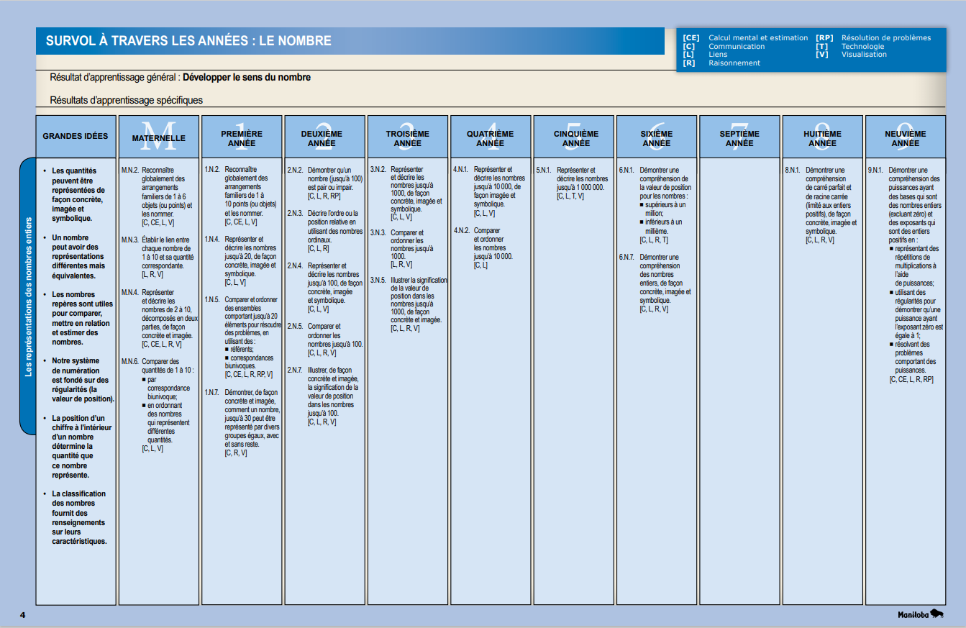
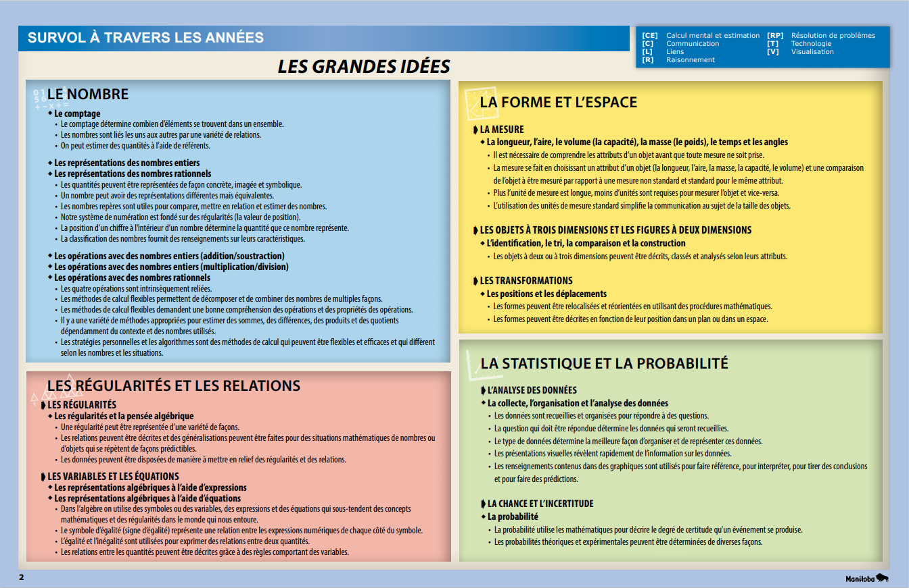
Grandes idées
La ressource Survol à travers les années présente une progression des apprentissages en fonction du Cadre manitobain des résultats d’apprentissage en mathématiques. On y retrouve de grandes idées mathématiques qui sont des énoncés d’une idée qui est fondamentale à l’apprentissage des mathématiques et rend l’enseignement pertinent. Ces grandes idées fournissent un but, une orientation et une signification pour l'enseignement et l'apprentissage en mathématiques.
Actualisez ces grandes idées à travers du contenu mathématique et des expériences d'apprentissage permettent, entre autres, aux élèves
de réfléchir à la vue d'ensemble des mathématiques et de leurs applications;
d’établir des liens entre des résultats d'apprentissage spécifiques et des concepts mathématiques;
d'établir des liens essentiels entre les concepts et les procédures.
Le document Survol à travers les années permettra aux enseignants de recueillir de l’information au sujet du progrès de leurs élèves permettant ainsi de différencier l’enseignement et d’appuyer l’apprentissage en mathématiques.
Survol à travers les années

Slide 12
Grandes idées abordées au sein des scénarios
Le comptage
Le comptage détermine combien d’éléments se trouvent dans un ensemble.
Les nombres sont liés les uns aux autres par une variété de relations.
On peut estimer des quantités à l’aide de référents.
Les représentations des nombres entiers
Les quantités peuvent être représentées de façon concrète, imagée et symbolique.
Un nombre peut avoir des représentations différentes, mais équivalentes.
Les nombres repères sont utiles pour comparer, mettre en relation et estimer des nombres.
Les opérations avec des nombres entiers (addition/soustraction)
Les quatre opérations sont intrinsèquement reliées.
Les méthodes de calcul flexibles permettent de décomposer et de combiner des nombres de multiples façons.
Les relations algébriques à l’aide d’équations
L’égalité et l’inégalité sont utilisées pour exprimer des relations entre deux quantités.
Le symbole d’égalité représente une relation entre les expressions numériques de chaque côté du symbole.
Survol à travers les années

Slide 13
Conseils à l’enseignant
Il est important de revoir les scénarios proposés et les documents qui en découlent afin de les adapter au besoin et de s’assurer que les élèves aient accès au matériel proposé dans les expériences d’apprentissage.
Il est grandement recommandé d’accorder le temps nécessaire aux élèves pour explorer la plateforme utilisée de même que le matériel à manipuler avant d’entamer les expériences d’apprentissage. Ceci permettra aux élèves de se sentir à l'aise avec les outils proposés afin qu’ils puissent les utiliser de façon efficace.
Les élèves peuvent utiliser du matériel de manipulation virtuel présenté dans le PowerPoint. Par contre, la manipulation du matériel concret demeure idéale. Un apprentissage durable et signifiant se produit lorsque les élèves sont appelés à construire et à visualiser différentes représentations des concepts mathématiques et à en parler.
Les tâches asynchrones peuvent être utilisées selon les modalités proposées, par l’école ou la division scolaire (p. ex., SeeSaw, Google Classrooms).

Slide 14
À propos des scénarios
​
Les scénarios proposent des expériences d'apprentissage qui offrent des occasions permettant aux élèves de/d':​​​
développer leur vocabulaire mathématique en contexte; ​​​
avoir l’occasion de prendre la parole afin de « penser et vivre les mathématiques » Particulièrement en interaction entre eux et avec d’autres​ personnes;​​​
s’approprier une variété de façon de parler mathématique et plus largement, manipuler la langue dans des contextes mathématiques;​​​
donner du sens et réfléchir à leurs apprentissages mathématiques.​​​
Les modalités d’évaluation s’intègrent et contribuent à l’apprentissage – elles viennent en aide à ​l’apprentissage et elles invitent à la réflexion sur l’apprentissage.​​​ Des suggestions d’observations et des questions vous sont proposées pour chaque scénario.

